Slide 1
유니티 물리 구현
유니티 내의 Rigidbody, Collider 컴포넌트 안 쓰고 충돌 구현하기

Slide 2
목차
구현 할 내용
물리적 수식
알려진 충돌 원리
충돌 구현
테스트 영상

Slide 3
구현 할 내용
물리 엔진을 대신 할 스크립트와 이론

Slide 4
구현 할 내용
Rigidbody 컴포넌트 대채
Collider 컴포넌트 대체
Boxcollider로 제한하여 구현
충돌 계산
충돌에 의한 외력 적용
수직항력, 탄성력, 마찰력

Slide 5
물리적 수식
코드에 적용하기 위한 물리 공식

Slide 6
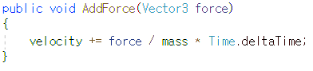
물리적 수식 (AddForce)
AddForce( ) : Rigidbody 에서 힘을 가함
F = m*a
F는 AddForce안의 매개 변수의 값
m은 현재 Rigidbody 물체가 가지는 질량값
a는 가속도
a * t = v
t는 시간 : 유니티에서는 Time.deltaTime으로 적용 가능
v는 속도 : Vector3 velocity의 값으로 설정
v = F / m * t
v를 변수 velocity의 값으로 설정
힘을 가하면 그 물체에 추가적인 가속도가 생김
속도 값으로 변환하여 기존 속도에 +함

Slide 7
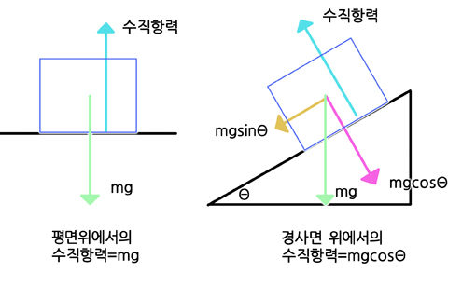
물리적 수식 (수직항력)
충돌에 의한 외력 : Rigidbody 에 힘을 가함
AddForce( )로 힘 적용
일반적인 수직에 의한 바닥 충돌은 수직항력임
모든 충돌에 의한 기본 외력은 수직항력으로 계산

Slide 8
물리적 수식 (탄성력)
탄성력 : Rigidbody 에 힘을 가할 때 추가적인 힘을 가함
원래 탄성력은 물체가 변형이 있을 때 되돌아 가는 힘이지만 여기서는 물체를 튕겨내는 힘으로 고려
충돌에 의한 외력(수직항력)이 작용 할 때 두 물체간 탄성 계수에 비례하여 외력을 증가 시키도록 구현
두 물체의 탄성 계수의 합이 1이면 외력은 2배 , 0.1이면 1.1배
F = (1 + 탄성 계수의 합) * F
F는 앞에서 구한 외력(수직항력)

Slide 9
물리적 수식 (마찰력)
마찰력 : Rigidbody 가 움직 일 때 방해 하는 힘
F = f * N
F : 마찰력 / f : 마찰 계수 / N 수직항력
앞에서 구한 수직항력을 가지고 계산
한 물체가 움직이고 두 물체의 마찰 계수 합이 0.4면 외력은 0.6만 적용
F = (1 - 마찰 계수의 합) * F
F는 앞에서 구한 외력(수직항력)

Slide 10
충돌 원리
충돌에 대한 알려진 원리(이론)

Slide 11
알려진 충돌 원리
AABB방식 ( Axis-Aligned Bounding Box )
두 물체간 축이 정렬된(같은) 경우의 충돌을 계산하는 방식
OBB방식 ( Oriented Bounding Box )
물체의 회전을 고려하여 충돌을 계산하는 방식
PB방식 ( Panelty Based )
한 물체의 법선벡터와 움직이는 물체의 벡터를 내적으로 계산하는 방식

Slide 12
충돌 구현
자체 구현한 물리 충돌
최종 구현 : 사영벡터를 이용한 거리 체크

Slide 13
충돌 구현
자체적으로 충돌 구현
기본적으로는 거리 계산에 의한 판단
1. 이동하는 물체가 이동 가능한 거리를 고려하여 이동 (폐기 방식)
=> 삼각함수를 이용한 거리 체크
2. Plane에 의한 물체 거리 판단으로 충돌 계산 (폐기 방식)
=> Plane클래스를 이용한 거리와 노멀벡터의 방향 체크
3. 사영벡터와 콜라이더 구성 점의 거리를 이용한 충돌 계산 (최종 구현 방식)
=> 사영벡터를 이용한 거리와 방향 체크

Slide 14
1. 이동 가능한 거리를 제한
Rigidbody 물체가 이동 할 때 주변 물체에 대하여 이동 할 수 있는지를 판단하여 이동을 제한
완전히 거리 계산만 있는 방식으로 두 물체 사이 거리와 각 물체의 너비, 회전을 모두 고려하여 계산
회전은 삼각 함수를 이용

Slide 15
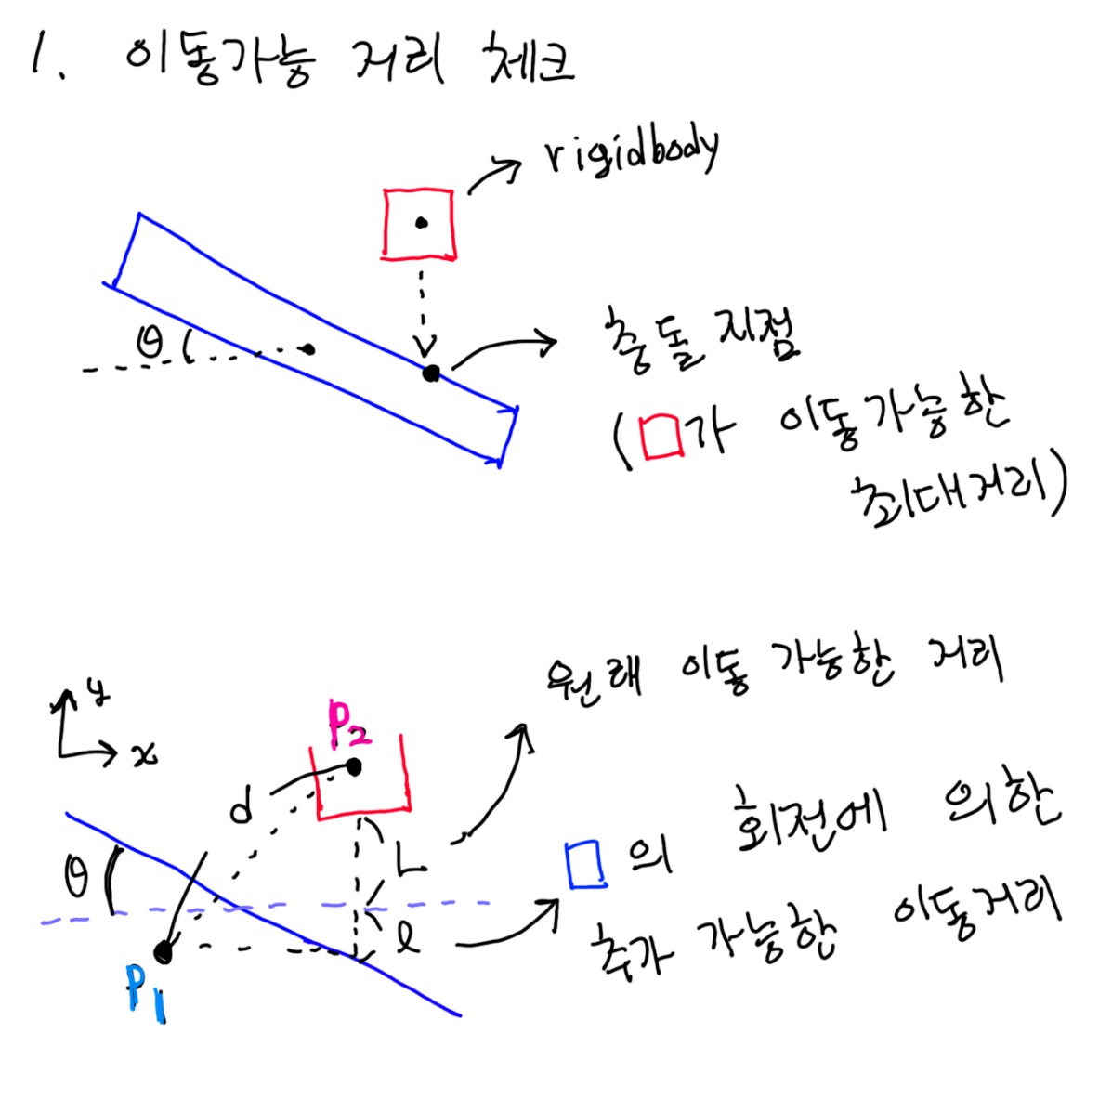
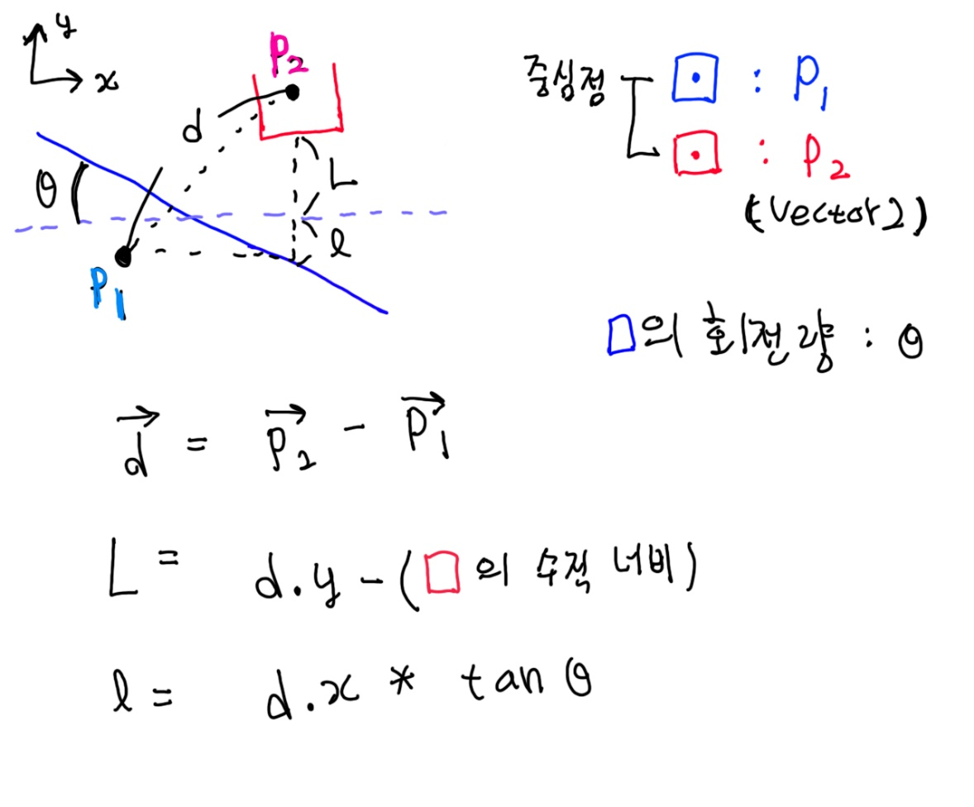
1. 이동 가능한 거리를 제한
구한 L과 l만큼만 물체가 이동 하도록 함
완전히 거리만을 계산하여 이동을 제한

Slide 16
2. Plane클래스를 이용
Plane 클래스를 이용하여 평면 생성
각 물체당 local 방향의 up, right, forward의 평면을 생성
Local 축을 사용 하였기에 물체의 회전도 고려 가능
각 물체당 구성 점(Vector3)을 계산
Boxcolider로 구성 점은 8개
Rigidboy물체만 매 프레임 점의 위치 재계산
한 물체의 평면과 이동 물체의 구성 점의 거리를 고려하여 충돌 여부 판단
충돌한 방향은 Plane과의 내적을 통해 가장 각도가 적은 쪽으로 적용

Slide 17
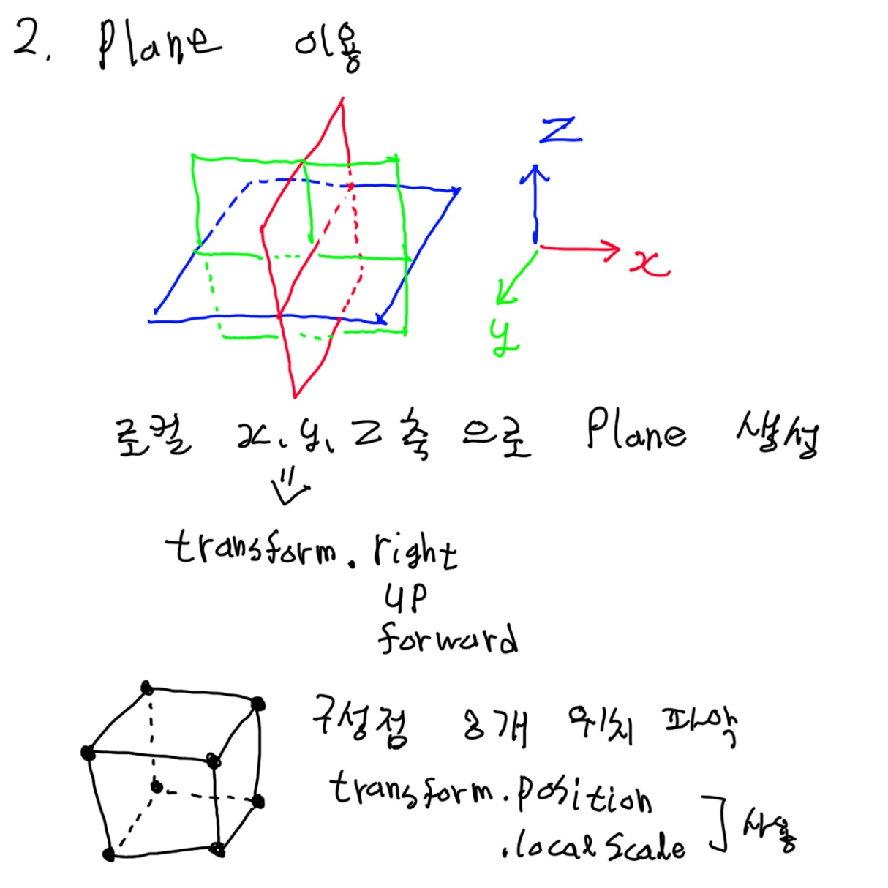
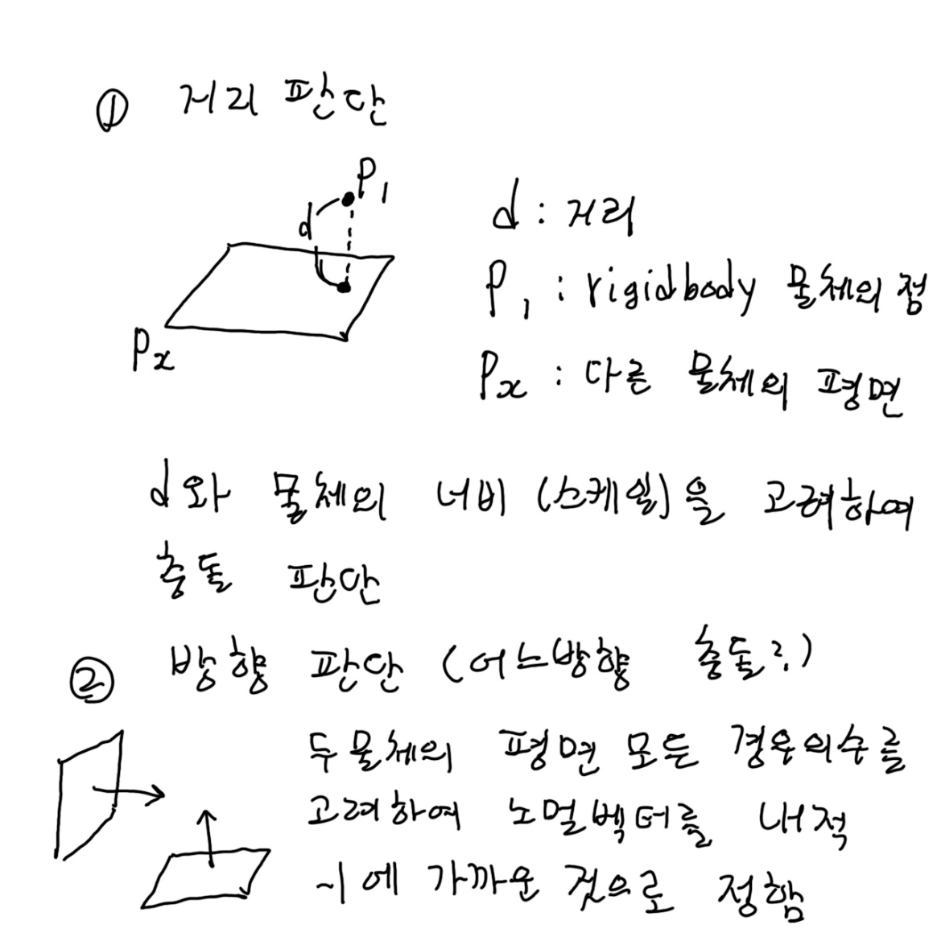
2. Plane클래스를 이용

Slide 18
문제점
1. 이동 가능한 거리를 제한
실제 충돌을 고려 한게 아닌 이동만 제한
회전을 고려한 충돌 시 삼각함수 사용만으로는 간단히 해결이 안됨
2. Plane 클래스를 이용
물체의 회전을 고려하기 위해 transform의 up, right, forward 로 Plane을 생성 했지만 위 3개의 백터 자체로도 회전을 고려 가능하다 판단함

Slide 19
3. 사영벡터를 이용
사영벡터(Project)를 사용
모든 벡터의 성분(x, y, z)는 월드 축에 대한 사영벡터와 동일
회전하지 않으면 월드와 로컬 축이 같음
회전한 물체인 경우 벡터를 로컬 축으로 사영 시킴
Vector3.Project( )를 사용
회전한 물체로 벡터의 성분만으로 거리 판단 가능
1. 방식의 삼각함수 필요 없이 벡터 계산만으로 판단 가능
두 물체 모두 회전 되어 있더라도 하나의 물체를 기준으로 사영 하면 두 물체 회전 모두 고려하지 않아도 됨

Slide 20
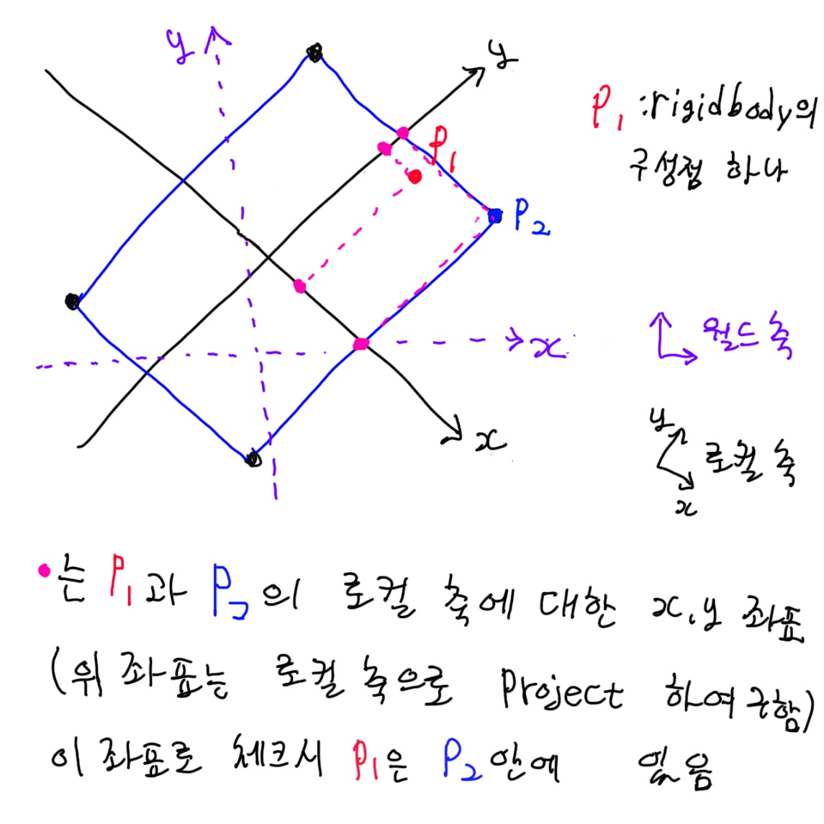
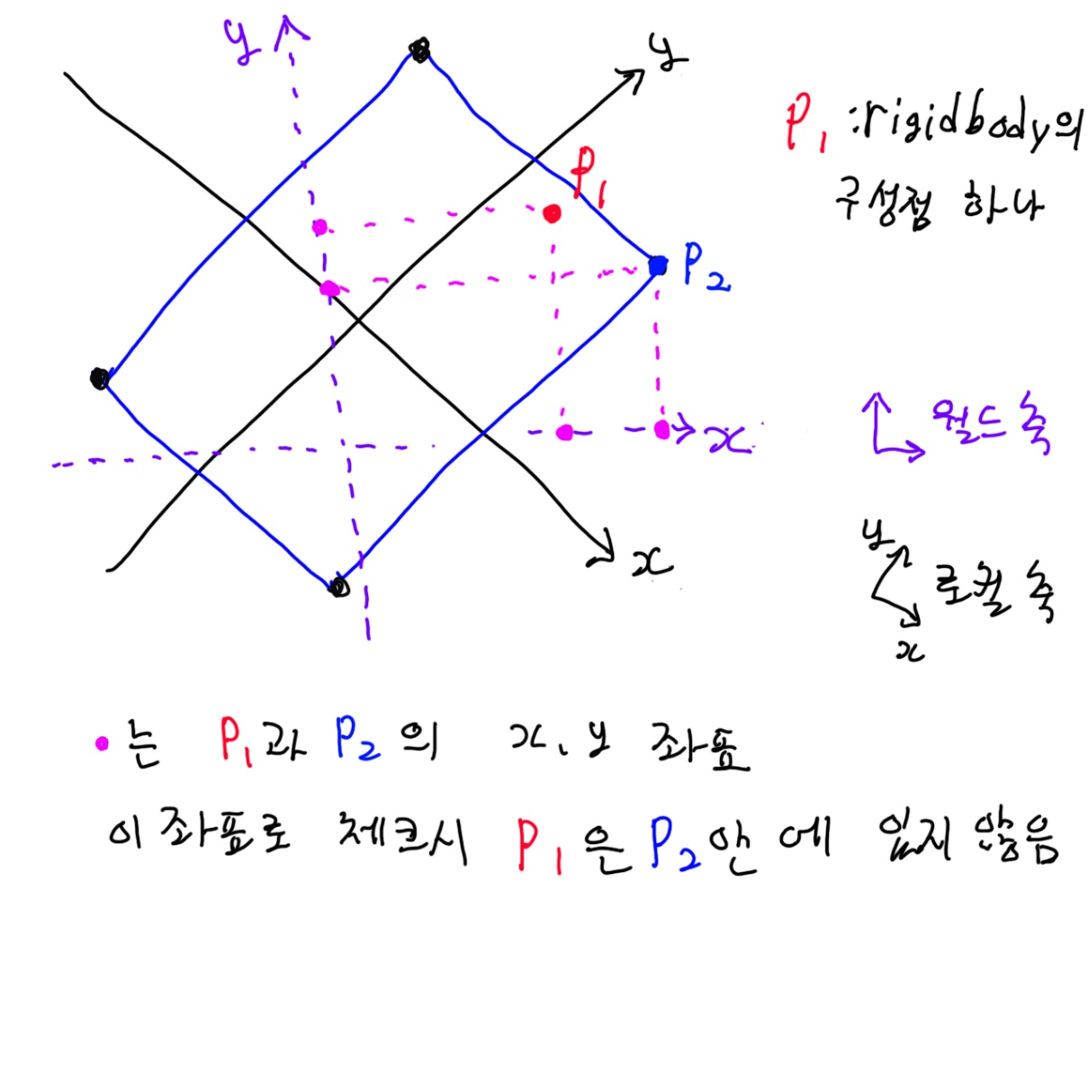
3. 사영벡터를 이용
일반적인 좌표의 거리 계산으로 충돌 체크
사영한 좌표의 거리 계산으로 충돌 체크

Slide 21
3. 사영벡터를 이용
1. Rigidbody의 구성 점 8개를 매 프레임 계산
Rigidbody 물체도 Boxcollider가 존재 (Boxcollider에서 구성 점 설정)
2. 위 구성점 중 하나를 선택
3. 선택한 점을 충돌 체크 할 물체의 로컬 축으로 사영(project) 시킴
4. 각 축(x,y,z)으로 사영한 후 길이와 충돌 체크 할 물체의 너비(스케일)을 고려하여 충돌 체크

Slide 22
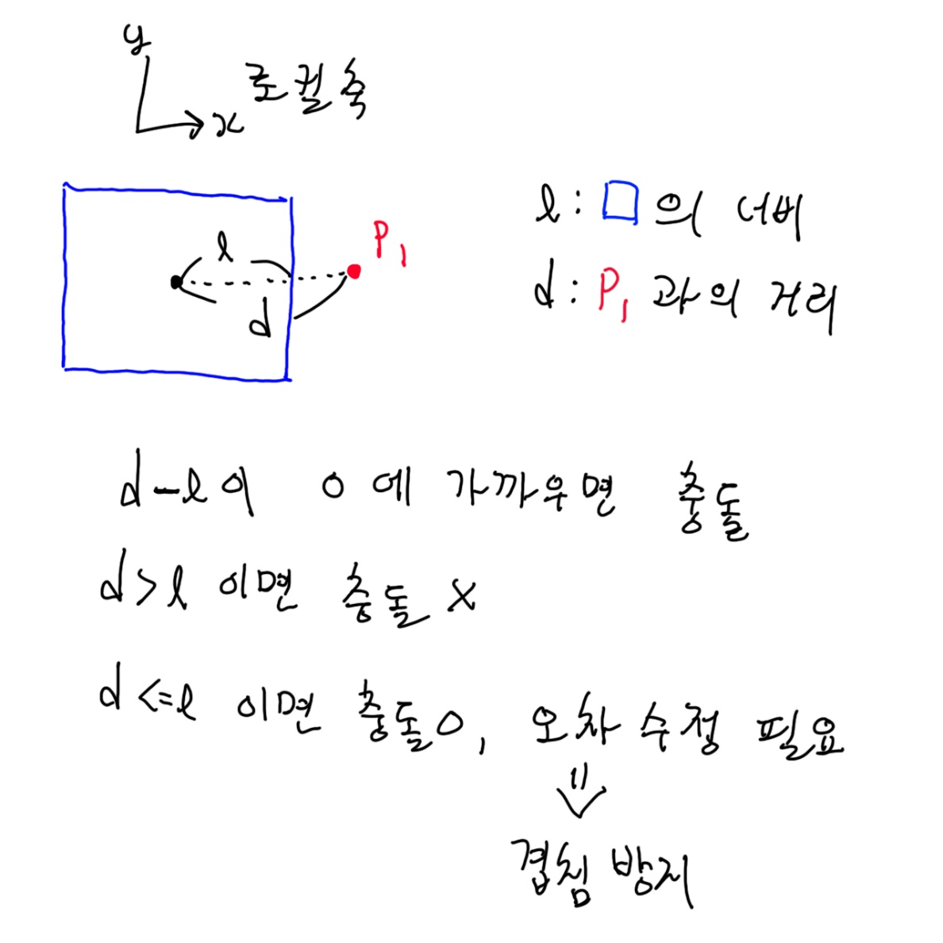
3. 사영벡터를 이용
옆의 과정을 x, y, z 각각 실행
(옆의 점은 모두 앞에서 설명한 로컬 축으로의 사영 후 점임)
x, y, z 각각 실행 하여 얻은 d – l 이
0에 가장 가까운 것(or 가장 큰 값)이 충돌한 축의 방향
(0보다 큰 값은 걸러 냈으므로 위 값은 모두 0이나 음수)
구한 방향으로 외력(수직항력)을 적용
d-l의 값이 0과 가깝지 않은 경우 겹쳐진 것으로 물체 위치를 조정 함

Slide 23
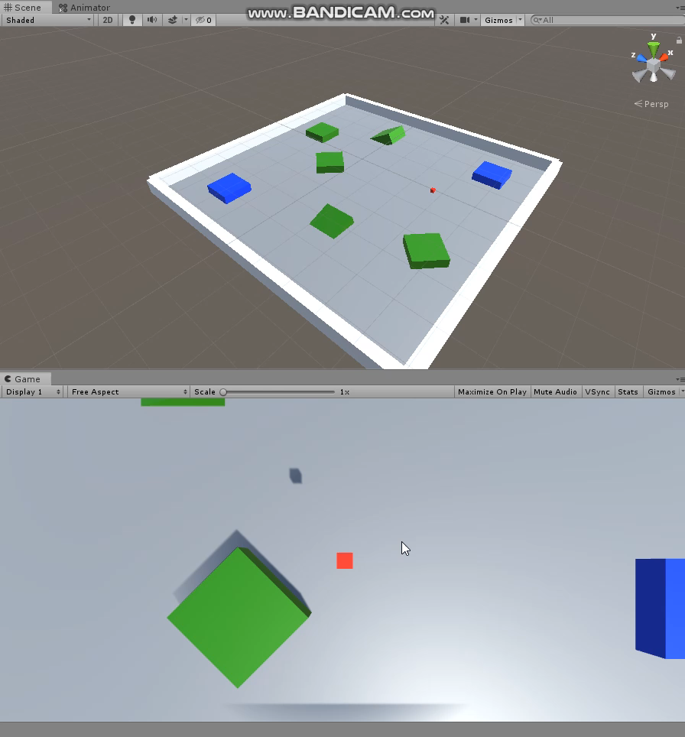
테스트 영상
빨간 물체 : 이동하는 물체(rigidbody), boxcollider포함
녹색 물체 : boxcollider만 있는 물체, 탄성력 0.1
파란 물체 : boxcollider에서 트리거
회색 바닥 : boxcollider에서 마찰력 0.5
흰색 벽 : boxcollider에서 탄성력 1
구현
-충돌 체크
-충돌 시 외력 (수직항력, 마찰력, 탄성력)
-트리거
-빗변 이동
미구현
-충돌 시 외력에 의한 회전
-속도가 빠른 물체의 충돌 체크 보완

